Slide 1




Thứ … ngày … tháng … năm

Slide 2
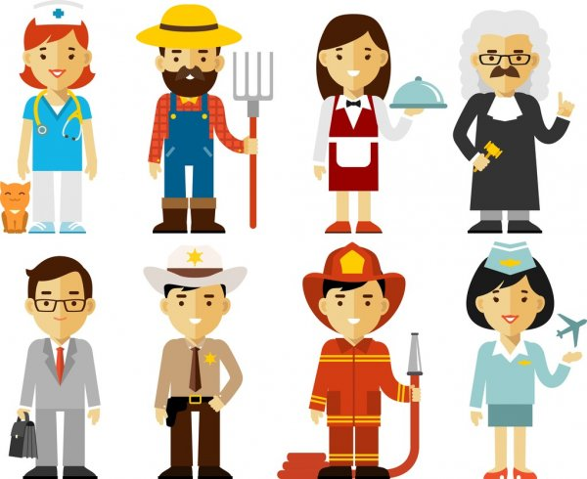
Nói những điều em biết về công việc của người thân
1

Slide 3
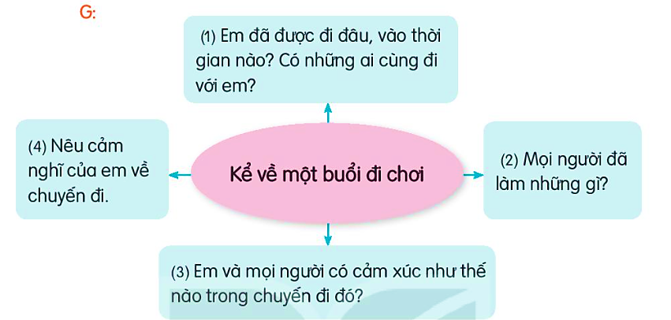
2. Viết 4 – 5 câu kể về công việc của một người mà em biết.
(1) Em muốn kể về ai? Người đó làm công việc gì?
(4) Em có suy nghĩ gì về công việc đó?
(2) Người đó làm việc
ở đâu?
Kể về một công việc
(3) Công việc đó đem lại lợi ích gì?

